Slide 1

CHÀO MỪNG CÁC CON
ĐẾN VỚI TIẾT HỌC

Slide 2

Toán
Các số trong phạm vi 1000 (46)

Slide 3

Thứ ba ngày 15 tháng 3 năm 2022
Toán
Các số trong phạm vi 1000 (46)

Slide 4







Yêu cầu cần đạt
- Đếm số lượng theo trăm; nhận biết được số 1000.
Đọc viết các số tròn trăm.
Vận dụng trong giải quyết các tình huống thực tế.
- Phát triển các năng lực toán học.

Slide 5
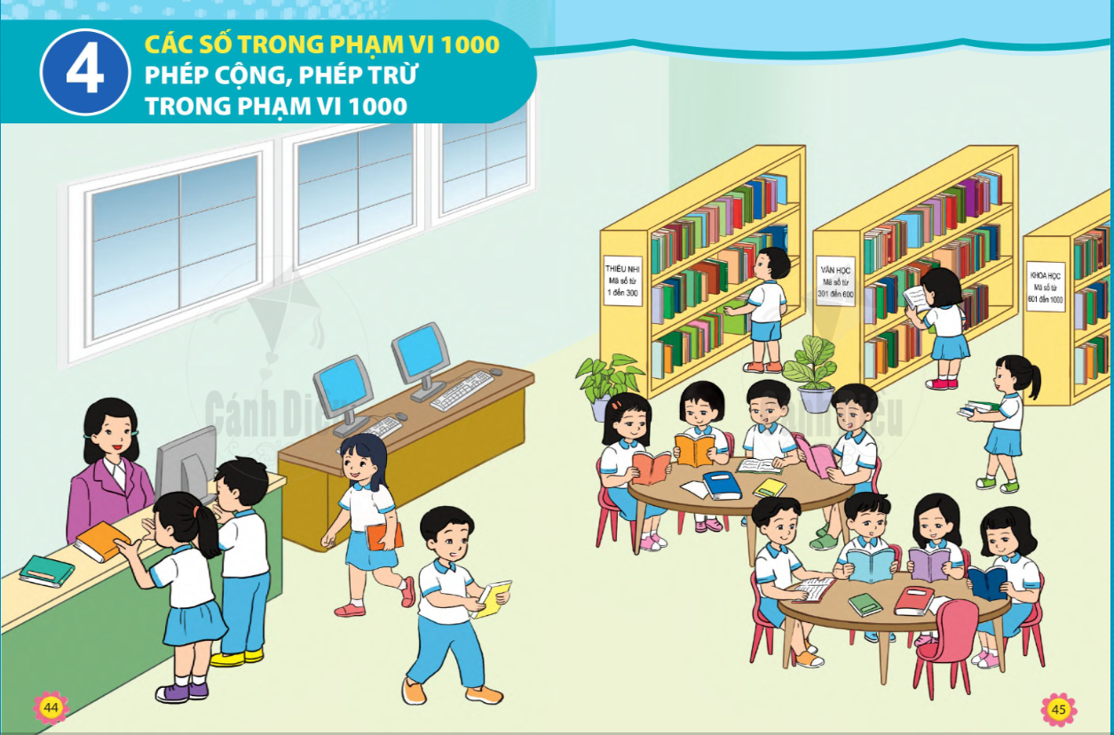

Slide 6











Khám phá

Slide 7
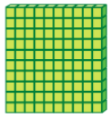
1 khối lập phương
2 khối lập phương
3 khối lập phương
10 khối lập phương
(1 thanh chục )
2 thanh chục
3 thanh chục
10 thanh chục
(tấm 100)

Slide 8
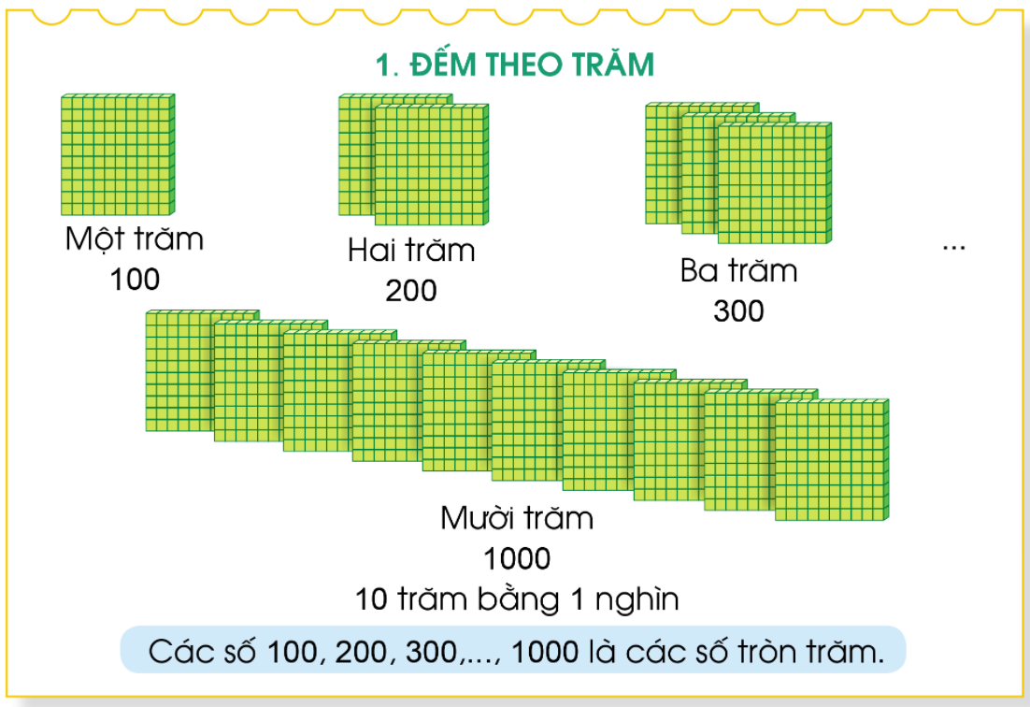

Slide 9
Luyện tập

Slide 10
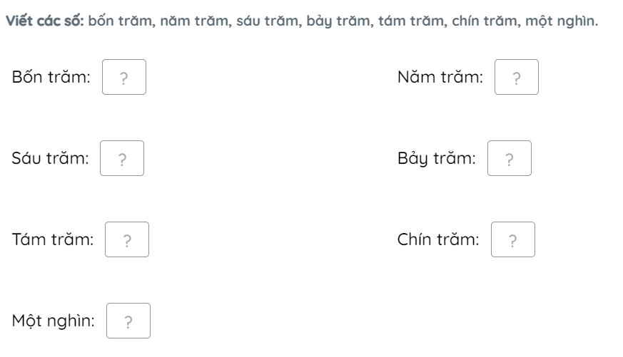
400

Slide 11
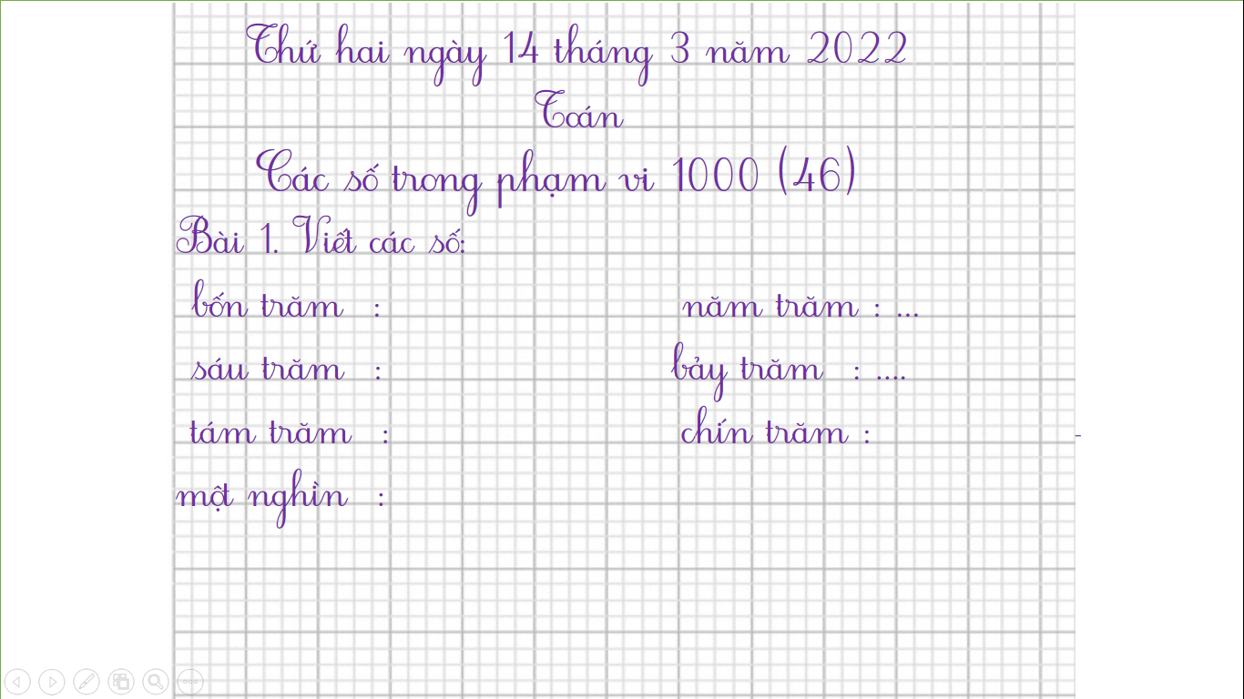

Thứ hai ngày 14 tháng 3 năm 2022
Toán
Các số trong phạm vi 1000 (46)
Bài 1. Viết các số:
bốn trăm : năm trăm : …
sáu trăm : bảy trăm : ….
tám trăm : chín trăm : -
một nghìn :

Slide 12
400
500
600
700
800
900
1000

Slide 13

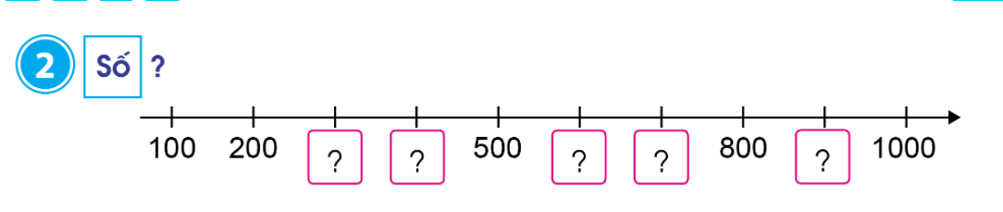
300
400
600
700
900

Slide 14
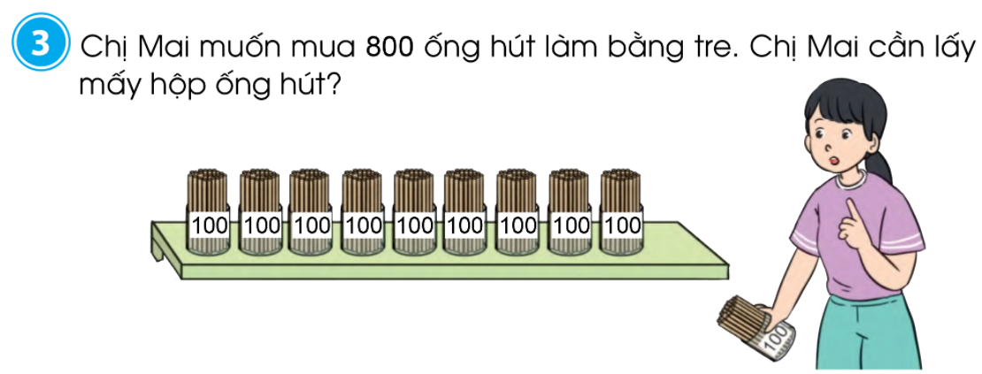
Mỗi hộp có bao nhiêu ống hút?
100 ống hút.
800 ống hút đựng trong mấy hộp?
Vậy chị Mai cần lấy mấy hộp ống hút?
Chị Mai cần lấy … hộp ống hút.

Slide 15
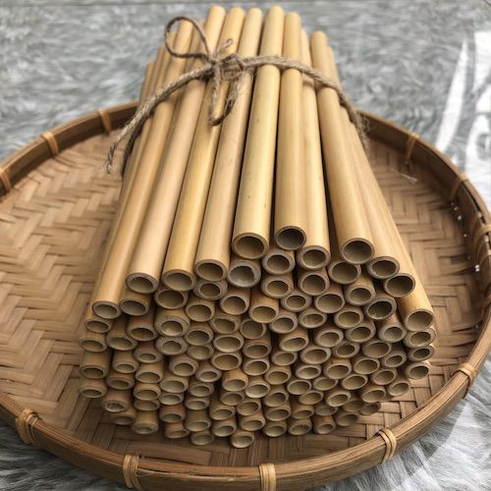


Slide 16
Dặn dò
- Hoàn thành bài 1, 2, 3 Vở BT toán in trang 47.
- Xem bài Các số trong phạm vi 1000 trang 47.

Slide 17

Tiết học của chúng ta đến đây là kết thúc.
Chúc các con mạnh khỏe, học tập tốt!

